Slide 1
计算机原理与应用
总复习

Slide 2
第1章 微型计算机基础
微型计算机系统组成
微型计算机中常用数制和编码

Slide 3
常用数制及转换
数制是数的表示方法。可以用各种进位计数制来表示数。
数制中所使用的数码的个数称为基数，数制每一位所具有的权值称为位权，每一位的值等于该位数字和该位位权的乘积。
常用数制有：
十进制，人们最熟悉、最常用
二进制，计算机中数的表示
十六进制，为方便书写计算机中的二进制数

Slide 4
数的表示与运算
数值数据分为两种：
无符号数值数据的表示形式：全部数位都表示数值大小
带符号数值数据的表示形式：最高数位为符号位。
常用的表示方法有：
原码
反码
补码

Slide 5
补码的加减运算
在进行补码加减运算时，符号位和数值位一起参加运算，并且可以把减法运算转化为负数补码的加法运算。
补码的加减运算规则：
[X+Y]_{补}=[X]_{补}+[Y]_{补}；
[X-Y]_{补}=[X]_{补}+[-Y]_{补}；
其中：[-Y]_{补}=[Y]_{补}各位取反+末位1。

Slide 6
常用编码
二进制编码的十进制数(BCD码)
1位十进制数可采用4位二进制编码来表示，常采用的是按权值8421编码，通常称为BCD码。
BCD码分为：
压缩BCD码，一个字节表示两位十进制数，这是常用的BCD码表示形式；
非压缩BCD码，一个字节表示一位十进制数，字节的高4位总是0000。

Slide 7
第二章16位和32位微处理器
16位微处理器8086/8088
8086/8088 CPU的内部结构和寄存器结构
8086/8088 CPU的引脚信号和功能
8086/8088系统的工作模式与典型时序

Slide 8
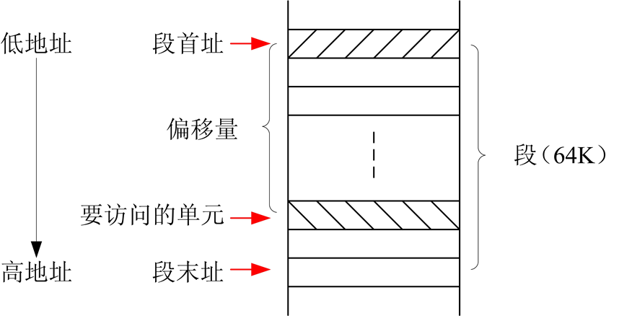
逻辑地址和物理地址
段首址：段的第一个单元的地址(20位)，最低4位是全0(即段首址是16的整数倍)。
段基址：段首址的高16位。段基址存放在段寄存器中。
偏移地址：段内存储单元距离段首地址的偏移量(以字节数计算，16位)，也称有效地址EA。偏移地址存放在IP、BP、SI、DI或BX中，或者是通过计算得到。
逻辑地址：通常用段基址：偏移地址的形式来描述，在程序中使用。

Slide 9
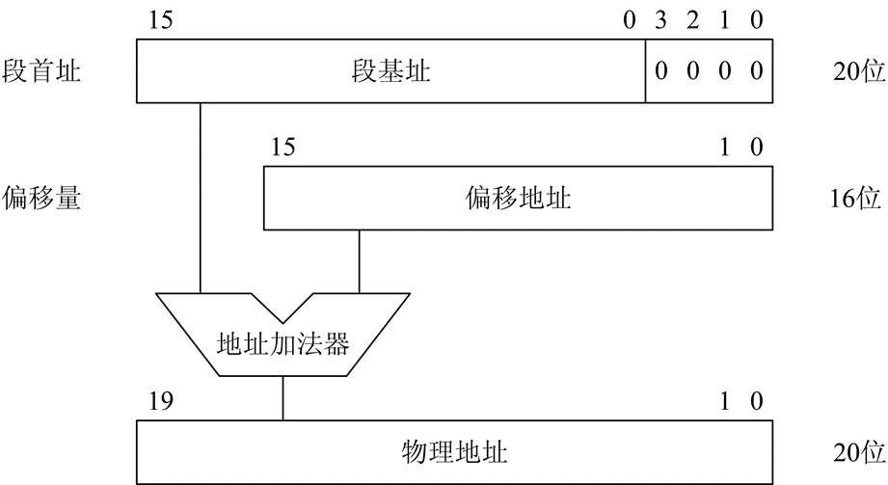
逻辑地址和物理地址
物理地址：指CPU和存储器进行数据交换时实际寻址所使用的地址，是用20位二进制数或5位十六进制数表示的地址。
任何一个单元的20位物理地址都是由它的逻辑地址变换得到的：
物理地址＝段基址×16＋偏移地址

Slide 10
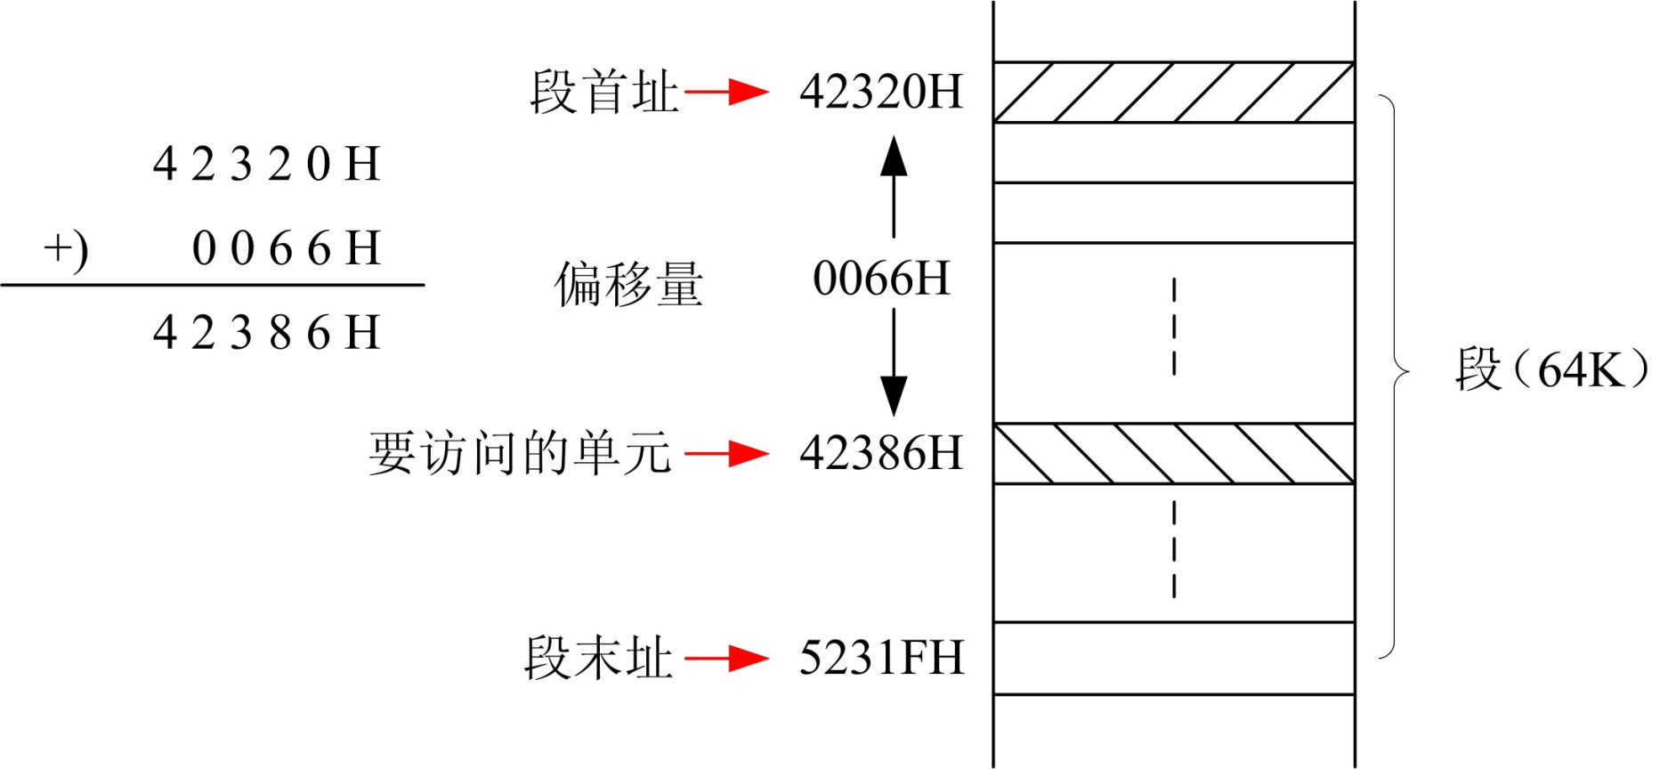
例题
设(CS)=4232H ，(IP)=0066H，试计算物理地址。
注意：一个存储单元的物理地址是唯一的，而逻辑地址是可以不唯一的。
例如，物理地址是12345H，它的逻辑地址可以是1233H：0015H，也可以是1234H：0005H。

Slide 11
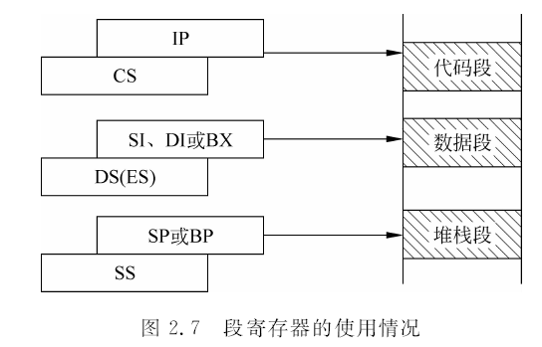
段寄存器的使用
四个段寄存器分别为：代码段CS、数据段DS、堆栈段SS、附加数据段ES。
段寄存器的使用情况如下：

Slide 12
8086/8088CPU的引脚信号

Slide 13
读信号，三态、输出。
=0时，表示将要执行一个对存储器或I/O端口的读操作。

Slide 14
写信号，三态、输出。
=0时，表示将要执行一个对存储器或I/O端口的写操作。

Slide 15
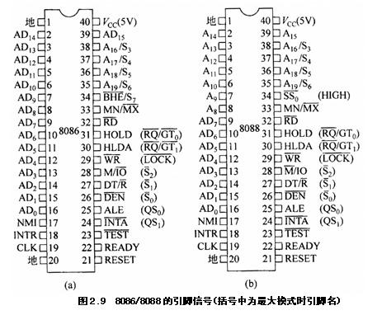
存储器/外设控制信号，输出 =1：访问存储器 =0：访问I/O端口
一般被用于存储芯片或I/O接口芯片的片选( )译码电路中。

Slide 16
1.时钟周期
时钟周期是CPU的基本时间计量单位，是CPU工作的最小时间单位，也称节拍脉冲或T周期，由主频决定。
对于8086来讲，若其主频为5MHz，则一个时钟周期为200ns。

Slide 17
2.总线周期与指令周期
总线周期
8086CPU通过总线对存储器或I/O端口进行一次信息的输入或输出过程，称为总线操作，执行该操作所需要的时间，称为总线周期。
在8086中，一个最基本的总线周期由4个时钟周期组成，每个时钟周期称为T状态，因此基本总线周期用T₁、T₂、T₃、T₄表示。

Slide 18
2.总线周期与指令周期(续)
指令周期
每条指令的执行由取指令、分析指令和执行指令等操作完成，执行一条指令所需要的时间称为一个指令周期。
简单指令执行时间就比较短，而复杂指令执行的时间就比较长，因此，不同指令的指令周期是不相同的。
一个指令周期由一个或几个总线周期组成，一个总线周期又由若干个时钟周期组成。

Slide 19
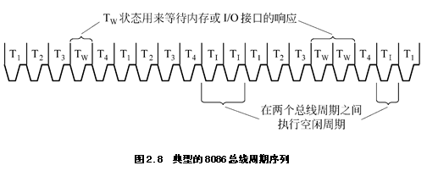
图2.8 典型的8086总线周期序列

Slide 20
第3章 16位/32位微处理器指令系统
指令的基本格式和寻址方式
数据传送类指令
算术运算类指令
逻辑运算类与移位指令
串操作指令
控制转移类指令与处理器控制类指令

Slide 21
8086/8088的寻址方式
一条汇编语言指令，需要关注两个问题：
该条指令将进行什么操作
操作的对象和操作后结果的存放位置
操作数的寻址方式就是指寻找操作数位置的方式。
七种寻址方式：
•立即寻址 •寄存器寻址 •直接寻址 •寄存器间接寻址
•基址寻址和变址寻址 •基址变址寻址
•固定寻址

Slide 22
立即寻址
操作数包含在指令中，这种操作数称为立即数
可以是8位数值（00H～FFH）
也可以是16位数值（0000H～FFFFH）
MOV AL，80H；将80H送入AL
MOV AX，306AH；将306AH送入AX
立即数寻址方式常用来给寄存器和存储单元赋值。
立即数作为操作数，这个操作数的寻址方式称为立即寻址，其实它不用寻址。立即数操作数只能作源操作数，不能作为目的操作数。。

Slide 23
寄存器寻址
操作数在CPU的内部寄存器中：
8位寄存器：AH、AL、BH、BL、CH、CL、DH、DL
16位寄存器：AX、BX、CX、DX、SI、DI、BP、SP
4个段寄存器：CS、DS、SS、ES
MOV AL，BL；√ 将BL的内容传送到AL中
MOV BX，AX；√ 将AX的内容传送到BX中
MOV AL，BX；×

Slide 24
直接寻址
操作数在内存中，指令中直接给出操作数所在的内存单元的偏移地址。可以是数值形式的地址，也可以用符号表示。用符号表示的地址称为符号地址。
例如：
MOV AX，[1000H]
默认的段基址在DS段寄存器，可使用段前缀改变。
如果偏移地址是以符号地址形式提供，则可不加方括号。
MOV AX，BUFA；默认为DS数据段
MOV AX，ES:BUFA；加跨段前缀，BUFA变量在附加段中

Slide 25
例子
已知： (DS)=2000H ，(21000H)=12H， (21001H)=34H。
试给出指令 MOV AX，[1000H]执行后AX的内容。
数据段
段基址：2000H
有效地址：1000H
20000H
物理地址：21000H
21000H
12H
AX
21001H
34H
指令执行后，(AX)=3412H。
2FFFFH
存储器

Slide 26
寄存器间接寻址
操作数在内存中，内存单元的偏移地址存放在寄存器中。
如用BX、SI或DI作为间址寄存器，则默认的段基址在DS段寄存器。
如用BP作为间址寄存器，则默认的段基址在SS段寄存器。
可使用段前缀改变。
MOV AX，[BX] ；若(DS)=2000H，(BX)=1000H ，则将数据段
21000H、21001H两个单元的内容送到AX中。
MOV CX，[BP] ；若 (SS)=4000H，(BP)=1000H ，则将堆栈段
41000H、41001H两个单元的内容送到CX中。
MOV AX，ES:[SI] ；若(ES)=3000H，(SI)=1000H ，则将附加段
31000H、31001H两个单元的内容送到AX中。

Slide 27
基址寻址和变址寻址
有效地址由基址寄存器（BX或BP）或变址寄存器（SI或DI）的内容与指令中指定的8位或16位位移量之和构成：
有效地址＝BX/BP/SI/DI ＋8/16位位移量
如果寄存器为BX或BP，则为基址寻址
如果寄存器为SI或DI，则为变址寻址
段基址对应BX/SI/DI寄存器默认是DS，对应BP寄存器默认是SS；可用段前缀改变。
MOV AX，[BP+3000H]
MOV AX，[SI+3000H]

Slide 28
例子
已知： (DS)=4000H ， (SI)=2000H， 内存单元(45000H)=34H， (45001H)=12H。
试给出指令 MOV AX，[SI+3000H]执行后AX的内容。
数据段
段基址：4000H
偏移地址：5000H
40000H
物理地址：45000H
45000H
34H
AX
45001H
12H
指令执行后，(AX)=1234H。
4FFFFH
存储器

Slide 29
基址变址寻址
有效地址由基址寄存器（BX或BP）的内容加上变址寄存器（SI或DI）的内容构成：
有效地址＝BX/BP＋SI/DI ＋8/16位位移量
段基址对应BX寄存器默认是DS，对应BP寄存器默认是SS；可用段前缀改变。
该寻址方式适用于数组或表格存取。
MOV AX，8[BX+SI] ；默认操作数在数据段中
MOV BX，-6[BP+DI]；默认操作数在堆栈段中
MOV BX，ES:[BP+DI] ；操作数在附加段中

Slide 30
固定寻址
固定寻址又叫隐含寻址。
指令码中不包含指明操作数地址的部分，而其操码本身隐含地指明了操作数地址。
例如：
十进制调整指令DAA，该指令的功能是对AL寄存器中的内容进行十进制调整，调整后的内容仍存放到AL中。
MUL BL ;AL乘以BL ，结果存在AX中。

Slide 31
数据传送类指令
数据传送是计算机中最基本、最重要的一种操作,传送指令也是最常使用的一类指令。
除标志寄存器传送指令外，均不影响标志位。
本小节内容：
通用数据传送指令（P56 注意事项）
标志寄存器传送指令
目标地址传送指令
输入/输出指令

Slide 32
MOV传送指令
MOV指令使用时的注意点：
立即数、CS和IP不能作为目的操作数。
两个段寄存器之间不能相互传送数据。（AX)
两个存储单元之间不能直接传送。 （AX)
不能将立即数直接传送到段寄存器。 （AX)
两个操作数的类型和长度必须一致。
MOV BX,AL 类型不一致
MOV AL,256 长度不一致

Slide 33
PUSH入栈指令与POP出栈指令
堆栈是一个“后进先出LIFO”（或“先进后出FILO”）的主存区域，位于堆栈段中；SS段寄存器记录其段基址。
栈顶：堆栈的存取操作都发生在栈顶，用SP指定。
堆栈的指令包括：
PUSH
POP

Slide 34
入栈指令PUSH
格式：PUSH OPS
功能：修改指针：(SP)-2→SP；将OPS指定的寄存器、段寄存器或存储器中的一个字数据压入堆栈的顶部。
PUSH指令在使用时应该注意：
源操作数只能是16位，而不能是8位的。
源操作数不能为立即数。

Slide 35
例：假设在指令执行前，(SP)=1000H；(AX)= 1234H。试分析PUSH AX指令的执行结果。
堆栈段
①
②
SP
0FFEH
34H
AX
0FFFH
12H
SP
1000H
存储器

Slide 36
出栈指令POP
格式：POP OPD
功能：将栈顶的一个字数据送至OPD指明的寄存器、段寄存器(CS除外)或存储器中；修改指针：(SP)+2→SP。
POP指令在使用时应该注意：
目的操作数只能是16位，而不能是8位的。
立即数、CS、IP不能作为目的操作数。

Slide 37
例：假设在指令执行前，(SP)=0FFEH，(BX)=2004H，并且堆栈段栈顶(0FFEH)单元内存放34H，(0FFFH)单元内存放12H。试分析POP BX指令的执行结果。
堆栈段
SP
0FFEH
34H
①
BX
=1234H
0FFFH
12H
②
SP
1000H
存储器

Slide 38
输入输出指令
输入/输出指令用于完成输入/输出端口与累加器(AL/AX)之间的数据传送，指令中给出输入/输出端口的地址。
包括：
输入指令IN
输出指令OUT
输入/输出指令对标志寄存器没有影响。
端口地址大于255时，必须用DX指定端口地址。

Slide 39
输入指令IN
格式：IN OPD，OPS
功能：从端口(地址为n或在DX中)输入８位数据到AL或输入16位数据到AX。
IN AL，40H；从40H端口读入一个字节送AL
IN AX，80H；从80H端口读入一个字节送AL，从81H端口读入一个字节送AH
MOV DX，8F00H；将端口地址8F00H送DX
IN AL，DX；从8F00H端口读入一个字节送AL

Slide 40
输出指令OUT
格式：OUT OPD，OPS
功能：从AL输出8位数据或从AX输出16位数据到端口(地址为n或在DX中)。
OUT 40H，AL； 将AL内容送40H端口
OUT 80H，AX； 将AL内容送80H端口，
将AH的内容送81H端口
MOV DX，8F00H；将端口地址8F00H送DX
OUT DX，AL； 将AL内容送8F00H端口

Slide 41
算术运算类指令
加法指令
减法指令
乘法指令
符号扩展指令
除运算指令
十进制调整指令

Slide 42
加１指令
格式：INC OPD
功能：将目的操作数OPD的内容加１，并将结果回送到目的操作数。
影响标志位AF、PF、SF、OF和ZF，但不影响CF标志。
例：INC AX； AX中内容加１，结果送回AX
INC BL； BL中内容加１，结果送回BL
INC BYTE PTR [SI] ；将SI所指内存字节单元内容加
类型设置运算符 １,并回存。

Slide 43
比较指令CMP
格式：CMP OPD，OPS
功能：目的操作数OPD减去源操作数OPS，结果不回送。
影响标志位CF、AF、PF、SF、OF和ZF。
例：CMP AL，09H；将AL的内容和09H比较，结果影响标志位
可以根据标志位的变化，来判断比较结果。

Slide 44
比较指令CMP
通过ZF的值来判断两数是否相等。若ZF=1，说明两数相等；否则，两数不等。
通过CF、OF和SF的变化来判断无符号数或有符号数的大小：
对于无符号数，如CF=0，则目的操作数﹥源操作数，如CF=1，则目的操作数＜源操作数。
对于有符号数，如OF=SF，则目的操作数比源操作数大；如OF≠SF，则目的操作数比源操作数小。

Slide 45
逻辑运算指令
可以对字或字节按位进行逻辑运算。
包括：
非运算指令NOT
与运算指令AND
测试指令TEST
或运算指令OR
异或运算指令XOR

Slide 46

测试指令TEST
格式：TEST OPD，OPS
功能：将目的操作数的内容与源操作数按位相与，但结果不送回目的操作数。
影响标志位SF、ZF、PF，使OF=0，CF=0，对AF无定义。
例子： TEST AL，80H
执行前：(AL) =39H
执行后： ZF=1
该指令可以用于判断目的操作数的某个数位是否1。上例中可以根据ZF=1，判断出AL内容的最高位为零

Slide 47
控制转移类指令
控制转移指令用来控制程序的执行流程。
程序执行顺序的改变实际上是通过修改代码段寄存器CS和指令指针IP的内容来实现的。
包括：
无条件转移指令
条件转移指令
循环转移指令
子程序调用和返回指令
中断和中断返回指令

Slide 48
子程序调用和返回指令
子程序调用指令CALL
段内直接调用 CALL 标号
段内间接调用 CALL WORD PTR OPD
段间直接调用 CALL FAR PTR 标号
段间间接调用 CALL DWORD PTR OPD

Slide 49
第4章 汇编语言程序设计
汇编语言概述及源程序格式
伪指令
顺序和分支
循环程序设计
子程序结构及系统功能调用

Slide 50
操作数举例
例1：MOV AL，10 MOD 4 ；10 MOD 4=2，(AL)=2
例2：MOV AX，789AH XOR 000FH ；（AX）=7895H
例3:MOV AL，5 NE 2;5不等于2关系成立，(AL)=0FFH
MOV AL，5 LT 2;5小于2关系不成立，(AL)=00H
例4：MOV SI，OFFSET BUF；将BUF所在段的偏移地址送SI
等价于LEA SI，BUF;OFFSET后面只能是变量或标号。
例5：MOV AX，SEG BUF；将BUF所在段的段基址送AX

Slide 51
数据定义伪指令
数据定义伪指令用来定义一个变量，为变量分配存储空间，赋初值等。
格式：[变量名] 伪指令 表达式[，表达式]
变量名字段为可选项，可有可无。
表达式可以不止一个，但相互之间应以逗号分开。

Slide 52
数据定义伪指令
数据定义伪指令有五种，分别为：
用DB定义的变量类型为字节(BYTE)；
用DW定义的变量类型为字(WORD)；
用DD定义的变量类型为双字(DWORD)；
用DQ定义的变量类型为四字(QWORD)；
用DT定义的变量类型为10个字节(TBYTE)。

Slide 53
数据定义伪指令
表达式可以是以下几种：
常量或常量表达式。
ASCII码字节或字节串。
问号“？”表示初值未确定，常用来预留存储空间。
重复子句DUP格式为：N DUP (表达式)
其中N为重复次数，括号内的表达式为重复的内容。
地址表达式。即用变量名来表示的变量地址。

Slide 54
例：定义一字节变量X1和字变量BUF。
X1
08H
BUF
01H
01H
00H
X1 DB 08H
BUF DW 01H,02H,03H,04H
02H
02H
00H
03H
03H
00H
04H
04H
00H
存储器

Slide 55
例：用DB、DW定义字符串。
BUF1 DB ‘HELLO’
BUF2 DB ‘AB’
BUF3 DW ‘AB’
BUF1
’H’
‘E’
‘L’
‘L’
‘O’
BUF2
’A’
‘B’
BUF3
‘B’
‘A’
存储器

Slide 56
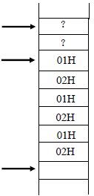
例1：SUM DW ? ；
例2：N DB 3 DUP (01H，02H) ；
该定义等价于：
N DB 01H，02H，01H，02H，01H，02H。
例3：M DB 2 DUP(2，2 DUP (2，‘2’))
重复子句允许嵌套。
该定义等价于：
M DB 2，2，32H，2，32H，2，2，32H，2，32H。
SUM
N
M
存储器

Slide 57
例
BUF1 DB ‘HELLO’
SA_BUF DW BUF1
LA_BUF DD BUF1
BUF1
’H’
‘E’
‘L’
‘L’
‘O’
SA_BUF
BUF1的偏移地址
LA_BUF
BUF1的偏移地址
BUF1的段基址
存储器

Slide 58
第5章 存储器
存储器概述
半导体存储芯片结构及使用
16位系统的存储器接口

Slide 59
半导体存储器的分类
从存储器的使用特点，半导体存储器可以分为三大类：
随机存储器RAM
只读存储器ROM
闪存Flash

Slide 60
1.存储器容量
指存储器可以容纳的二进制信息量。
一般存储器都采用一维线性编址，存储器中每个存储单元都被赋予一个地址。
存储器的存储容量=2^{M}×N
M是存储器的地址数
N是存储器的每个存储单元的位数。
某存储器芯片的地址数为16位，存储字长为8位，则该存储器的存储容量为：2¹⁶×8b=64KB=512Kb。

Slide 61
5.3.2 存储器容量的扩展
存储器的扩展：每个存储芯片的容量是有限的。当实际系统需要更大的存储容量时，必须采用多片存储器芯片构成较大容量的存储器模块，即为存储器的扩展。存储器容量扩展的方法有：
位扩展
字扩展
字位扩展

Slide 62
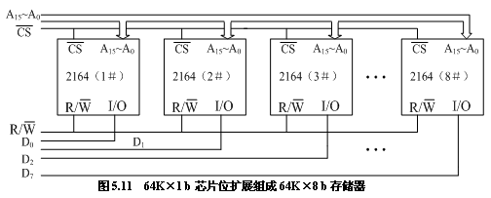
1.位扩展
芯片的地址线全部并联，并与CPU地址总线中相应的地址线相连；
芯片的数据线分别与CPU数据总线的相应位相连；
芯片的读/写控制信号线并联，与CPU控制总线中的读/写控制线相连；
芯片的片选信号并联，可接CPU控制总线中的存储器选择信号，也可接高位地址线或地址译码器的输出端。

Slide 63
2.字扩展
当存储芯片的存储字长(存储单元的位数)满足需要，而存储字的数量不满足需要时，就需要增加存储字的数量，即进行字扩展。
字扩展时，各存储芯片的信号线的连接方法如下：
芯片的地址线全部并联，并与CPU地址总线中相应的地址线相连；
芯片的数据线全部并联，并与CPU数据总线中相应的数据线相连；
芯片的读/写控制信号线并联，接CPU控制总线中的读/写控制线；芯片的片选信号分别接高位地址线或地址译码器的输出端。
实现片选控制的方法有三种：
线选法
部分译码法
全译码法

Slide 64
3.字位扩展
当存储芯片的存储字长(存储单元的位数)和存储字的数量都不满足需要时，则字和位都需要进行扩展，即进行字位扩展。
字位扩展是字扩展和位扩展的组合，字位全扩展时，先把存储芯片分组，然后可以采取组内位扩展、组间字扩展或者采取组内字扩展、组间位扩展两种方案。

Slide 65
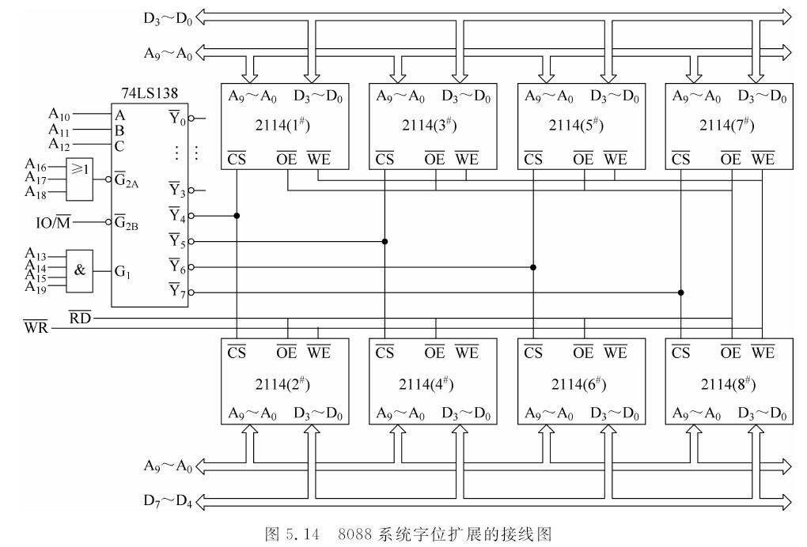
图5.15 8088系统字位扩展的接线图
字位扩展连接图（4kX8b）/ （1kX4b）

Slide 66
指导书
1.5.1例题
1 2

Slide 67
1、 CPU与外设之间的数据传送方式
第6章输入输出与中断
微型计算机系统中，由于外设的工作速度与CPU的速度差别很大，主机与外设之间的数据传送过程中，要实现数据的正确传送，关键问题是数据传送的控制方式，简称数据传送方式。
CPU与外设之间的数据传送方式主要有以下4种（简述之）
无条件方式
查询方式
中断方式
DMA方式

Slide 68
中断的概念
中断，是指在程序执行过程中，出现某种紧急事件，CPU暂时停止正在执行的程序，而转去执行处理该事件的程序———称为中断服务程序(或中断处理程序)，执行完后又返回被中止的程序断点处继续执行，这一过程就称为中断。

Slide 69
计算机处理中断的基本过程包括：
中断请求
中断判优
中断响应
中断服务
中断返回
主程序
中断服务程序
中断请求
对外设
进行处理
断点
继续执行
返回断点

Slide 70
3.中断向量和中断向量表
8086/8088CPU的中断系统可以处理256种中断。每种中断都有对应的中断服务程序。中断服务程序的入口地址称为中断向量。256种中断向量存储在内存中构成一张表，称为中断向量表。
每个中断向量都包括两部分：段基址和偏移地址。因此，存放1个中断向量需要4个内存单元，256种中断向量共需要1K个内存单元。

Slide 71
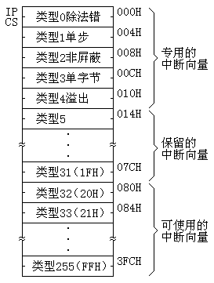
中断向量在中断向量表中的存放首地址称为向量地址，其值为：中断类型码×4。
如DOS系统功能调用的中断类型号为21H，向量地址为： n×4=84H。

Slide 72
当CPU调用中断类型码为n的中断服务程序时，首先把n乘以4，得到它的向量地址4n，然后把4n+1:4n两个单元的内容取出并装入IP寄存器；再把（4n+3：4n+2）两个单元的内容取出并装入CS寄存器，CPU就获得了n的中断服务程序的入口地址，进而转去执行中断服务程序。

Slide 73
【例】 假设中断向量表部分内容如图所示。中断类型号为20H的向量地址为20H×4＝80H。该中断的中断服务程序的入口地址为：
CS:IP =4000H:2010H。
图1 中断向量事例

Slide 74
8259A概述
Intel 8259A 是8位可编程的中断控制器。它具有8 级优先权控制，多片8259A通过级联还可扩展至对64个中断源实现优先级控制。
8259A可以根据不同的中断源向CPU提供不同的中断类型码，还可根据需要对中断源进行中断屏蔽。
8259A有多种工作方式，可以通过编程来选择，以适应不同的应用场合。

Slide 75
8259A的编程
8259A是可编程中断控制器，在它工作之前，必须通过软件向其写入控制命令的方法来确定其工作状态，这就是8259A的编程。
控制命令分为：
初始化命令字(ICW)
操作命令字(OCW)
8259A的编程分为初始化编程和操作方式编程

Slide 76
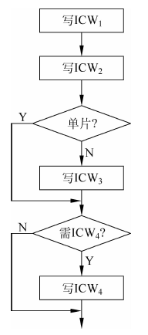
初始化编程流程。
初始化命令字有严格的写入顺序。

Slide 77
初始化编程
初始化命令字ICW2
ICW₂应写入奇地址中。
在8086/8088系统中，8259A在第二个中断响应周期，将向CPU输送中断向量码，其中的T₇ ～T₃是由ICW₂规定的，而低3位则由8259A自动插入。

Slide 78
初始化编程
8259A的中断向量码

Slide 79
指导书 1.6.1例题3
1.6.2习题 5

Slide 80
第7章 可编程并行接口8255A
8255A的内部结构和引脚特性
8255A的控制字
8255A的工作方式
8255A的编程及应用

Slide 81
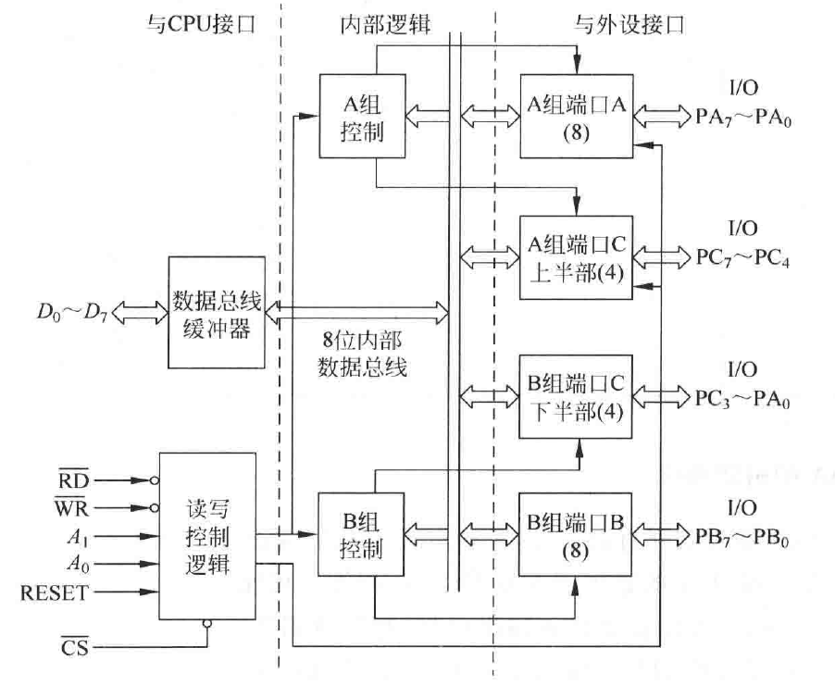
1.8255A的内部结构
包括：
数据总线缓冲器
数据端口A、B、C
A组和B组控制电路
读/写控制逻辑

Slide 82
8255A的方式选择控制字
8255A的控制字有两种：
方式选择控制字
端口C置1/置0控制字
这两个控制字均写入8255A的控制口。

Slide 83
1.方式选择控制字
方式选择控制字用来决定8255A三个数据端口各自的工作方式。其格式如图7.8所示。
8255A有3 种基本工作方式：
方式0：基本输入/输出工作方式
方式1：选通的输入/输出工作方式
方式2：双向传输方式

Slide 84
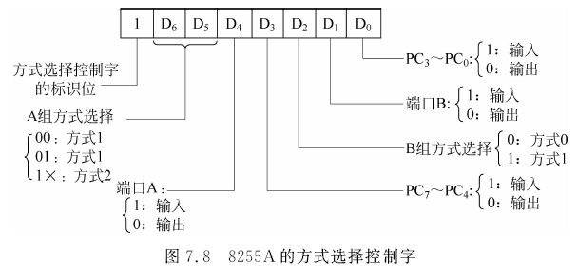
图7.8 8255A的方式选择控制字格式
0

Slide 85
方式选择控制字设置举例
一个8086系统，设8255A的控制端口地址为0046H。要求将该8255A的端口A工作在方式0，作输出口；端口B工作在方式1，作输入口；端口C的高4位设为输出，低4位设为输出。
要求：PA工作于方式0，输出；
PB工作于方式1，输入；
PC7~4，PC3~0，输出。
方式选择控制字为86H。
初始化程序：
MOV AL，86H
OUT 46H，AL

Slide 86
端口C置1/置0控制字
可将端口C的数位作为控制信号使用，以配合端口A或端口B工作。
可以设置端口C的某个数位为1或为0，实现信息传输过程中的信号设置要求。其格式如图7.10所示。

Slide 87
端口C置1/置0控制字格式

Slide 88
端口C置1/置0控制字设置举例
设8255A的控制端口地址为B0F6H，要求将PC6置0，PC3置1。
程序段：
要求1：PC6置0。控制字为0CH
…...
MOV DX，0B0F6H
MOV AL，0CH
OUT DX，AL
MOV AL，07H
OUT DX，AL
……
要求2：PC3置1。控制字为07H

Slide 89
8255A的工作方式
方式0 —基本的输入输出方式
方式1 —选通的输入输出方式
方式2 —双向传输方式
端口A可以工作在这3种方式的任何一种。
端口B只能工作在方式0或方式1。
端口C除作为一般输入/输出口之外，常用作配合端口A和端口B工作的控制联络口。
工作方式可以通过向控制口写入方式控制字来设置。

Slide 90
方式0的工作特点
三个端口都可作为输入口，也可作为输出口，各个端口之间没有必然的联系。其中，端口C的高4位和低4位定义为两个独立的4位输入或输出口。
常用于无条件数据传送或查询方式数据传送等场合。
无条件传送方式下，可以对三个端口直接进行读写操作；
查询方式下，可以将端口C的部分位作为状态位或联络信号使用。

Slide 91
方式1的工作特点
端口A和端口B可分别作为数据口工作于方式1，它们可设置为输入或输出；
端口A或端口B中如有一个端口工作于方式1，则端口C中会有3位作为该端口的控制信号，此时，另外一个端口和端口C中的其它数位可工作于方式0。
端口A或端口B如都工作于方式1，则端口C中会有6位作为二个端口的控制信号，剩余2位，仍可作为输入/输出使用。

Slide 92
3.方式2-双向传输方式
8255A的数据端口中，只有端口A可以工作在此种方式下。
当端口A工作在方式2时，CPU通过8255A既可以向外设发送数据，又可以从外设接收数据，故称为双向传输方式。
端口C的PC3~PC7作为控制信号。

Slide 93
8255A的编程及应用
习题集 例题 习题（端口地址，编程实现具体应用）。
1.7.1例题 2 6 1.7.2习题7

Slide 94
第8章串行接口 波特率
串行通信的传输速率也称波特率(Baud Rate)，即每秒传输的二进制位数。标准波特率系列为110、300、600、1200、1800、2400、4800、9600和19200。现在，数据传输速率可以达到115200bps或更高。
例如，波特率为1200，对于采用1个停止位、不用校验的8位数据传送来说，一个字符共有10位，则每秒能传送120(=1200/10)个字符。

Slide 95
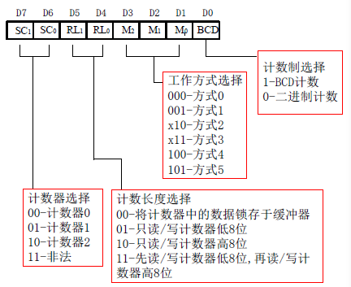
第9章 计数器、定时器 8253的控制字
在使用8253前，必须对它进行初始化编程;
对8253的工作方式、计数方式、操作方式的确定和计数器的选择都是由控制字来确定的;
不同计数器的控制字必须分别设置，但它的端口地址共用一个。

Slide 96
8253的初始化编程
初始化编程的步骤为：
(1)规定计数器的工作方式；
(2)确定计数初值；
计数初值计算：
n=时钟频率f_{c}/输出频率f_{out}
或者，定时时间T_{out}/时钟脉冲周期时间T_{c}
(3)确定控制字,写控制字；

Slide 97
8253的初始化编程
(4)写计数初值;
若规定只写低8位，则写入的为计数初值的低8位，高8位自动置0;
若规定只写高8位，则写入的为计数初值的高8位，低8位自动置0;
若是16位计数初值，则分两次写入，先写入低8位，再写入高8位。

Slide 98
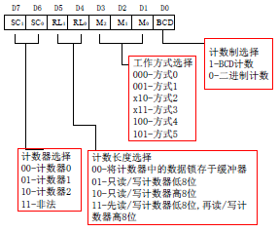
例9.1
例:若要使计数器0工作在方式1，按BCD码计数，计数初值
为5080，若端口地址分别为0F8H~0FBH，则初始化程序为：
MOV AL，33H ；控制字为00110011B
OUT 0FBH，AL ；向计数器0写控制字
MOV AL，80H ；十进制数值后加H
OUT 0F8H，AL ；向计数器0写计数初值的低8位
MOV AL，50H ；十进制数值后加H
OUT 0F8H，AL ；向计数器0写计数初值的高8位
注意：采用BCD码计数时，计数初值为十进制数，但在初始化写初值时，一定要在十进制数值后加十六进制后缀H。

Slide 99
9.2.3 8253的工作方式
基本规则：
控制字写入计数器时，所有的控制逻辑电路立即复位，输出端OUT进入初始状态(高电平或者低电平)。
初始值写入以后，要经过时钟的一个上升沿和一个下降沿，计数执行部件才开始进行计数。
通常，在时钟脉冲CLK的上升沿，门控信号GATE被采样。
在时钟脉冲的下降沿，计数器作减1计数。
0是计数器所能容纳的最大初始值，当选用二进制时，0相当于2¹⁶；用BCD码时，0相当于l0⁴。

Slide 100
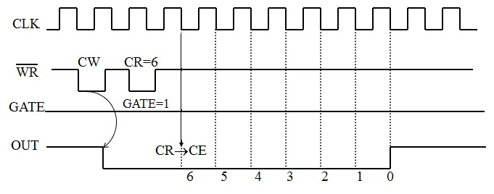
工作方式0
计数结束产生中断
（1）写入控制字(CW)后,OUT变为低电平；
（2）写入初值(n=6)后,初值进入CR寄存器，再经一个CLK信号,初值进入计数执行部件；
（3）GATE=1允许对CLK计数,GATE=0计数停止；
（4）计数值到0时计数结束,OUT变为高电平；
（5）计数结束后,重新送入计数值，可以进行下一轮计数。
注：方式0，一次定时或计数,重写初值,启动新一轮的计数

Slide 101
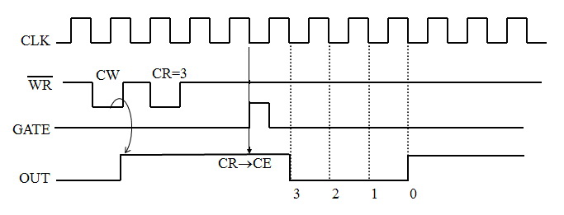
工作方式1：单脉冲触发器
（1）写入控制字(CW)后,OUT变为高电平；
（2）写入初值(n=3)后,初值进入初值寄存器CR；
（3）GATE上升沿使边沿触发器受到触发,再经一个CLK信号,初值进入计数执行部件CE,OUT信号变低，同时开始对CLK计数；
（4）计数值到0时计数结束,OUT变为高电平；
（5）计数结束后,如果GATE边沿再触发,OUT信号重新为低,才重新启动新一轮计数。

Slide 102
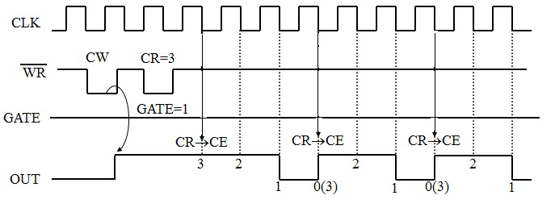
工作方式2：分频器
（1）写入控制字(CW)后,OUT变为高电平；
（2）写入初值(n=3)后,再经一个CLK信号,初值进入计数执行部件,开始计数；
（3）GATE=1允许对CLK计数,GATE=0计数停止；（既可用电平触发也可用上升沿触发）
（4）计数值计数到1时,OUT变为低电平,经一个CLK后,OUT变高,计数执行部件自动从初值寄存器获得原初值,并自动重新开始新一轮计数,如此反复进行,直到重新对8253初始化或GATE变低。
注：工作方式2，具有计数初值重装能力

Slide 103
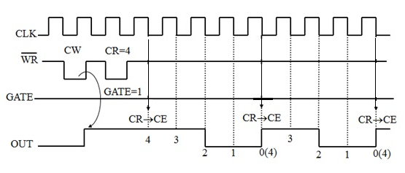
工作方式3：方波发生器
(1)写入控制字(CW)后,OUT变为高电平；
(2)写入初值n后,经过1个CLK信号,初值进入执行部件,开始计数；
（3）GATE=1允许对CLK计数,GATE=0计数停止。（既可用电平触发也可用上升沿触发）
注：工作方式3，具有计数初值重装能力

Slide 104
n为偶数时，每经过一个CLK信号，n减2；n减到0，OUT反转，重新装入计数值，进行OUT负半周计数。
OUT正半周与负半周时间相等，为T_{CLK}*n/2。
当n为奇数时，OUT正半周，第一个CLK到来时，n-1；随着随后的CLK到来，n-2直至计数到0，OUT反转为低电平；计数值重装后，第一个CLK到n-3，随着随后的CLK到来，n-2直至计数到0，OUT反转为高电平；自动重装计数值后新开始新一轮计数,如此重复进行。
n为奇数时，OUT的正半周时间为T_{CLK}*(n+1）/2，OUT的后半周时间为T_{CLK}*(n-1）/2。

Slide 105
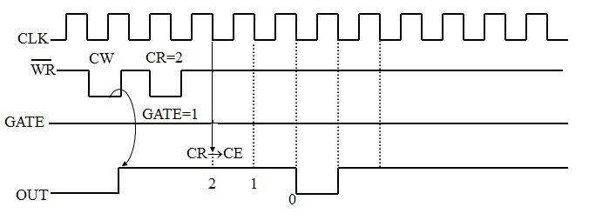
工作方式4：软件触发的选通信号发生器
（1）写入控制字(CW)后,OUT变为高电平；
（2）写入初值(n=2)后,GATE=1，再经过一个CLK信号,初值进入计数执行部件,开始计数；
（3）GATE=1允许对CLK计数,GATE=0计数停止；
(4)写入初值后,计数到0,OUT变低；
(5)OUT为低的时间仅为1个CLK,然后自动变高,并停止计数；
(6)计数停止,OUT一直为高,除非重新初始化或送初值。

Slide 106
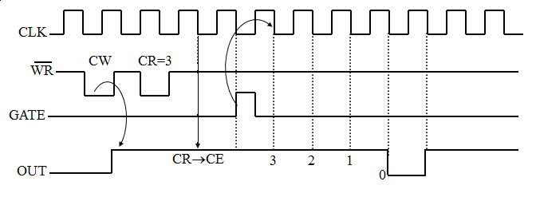
工作方式5：硬件触发的选通信号发生器
（1）写入控制字(CW)后,OUT变为高电平；
（2）写入初值(n=3),初值进入初值寄存器；
（3）GATE上升沿使计数执行部件在一个CLK后获得初值,并启动计数；
（4）计数结束时,OUT输出一个CLK宽度的负脉冲,该负脉冲可作选通信号；
（5）计数结束后，计数停止；
（6）新的GATE上升沿,启动新一次计数。

Slide 107
8253六种工作方式小结
方式0——计数结束产生中断
GATE高电平触发；一次定时或计数,重写初值,启动新一轮的计数
方式1——可编程的单脉冲(单稳)触发器
GATE边沿触发；一次定时或计数,GATE再触发，可以启动新一轮计数
方式2——分频器
GATE既可用电平触发也可用上升沿触发，具有计数初值重装能力
方式3——方波发生器
GATE既可用电平触发也可用上升沿触发，具有计数初值重装能力
方式4——软件触发的选通信号发生器
GATE为高电平触发；一次定时,重写初值,启动新一轮的计数
方式5——硬件触发的选通信号发生器
GATE边沿触发；一次定时, GATE再触发，可以新一轮计数

Slide 108
9.3 8253的应用
例9.2 在例9.1的计数过程中，若要读取计数器0的当前16位计数值，并且读取的数值存入CX寄存器中。
MOV AL,03H;锁存控制字为00000011B
OUT 0FBH,AL;向计数器0写控制字，实现锁存
IN AL,0F8H;读取计数器0的锁存器低8位计数值
MOV CL,AL;保存至CL
IN AL,0F8H;再读一次计数器0的锁存器，读取高8位计数值MOV CH,AL;保存至CH

Slide 109
1.9.1例题4 1.9.2习题6 9

Slide 110
第10 章 数模和模数转换 D/A转换主要技术参数
主要有：
分辨率
精度

Slide 111

D/A转换原理
根据线性电路的叠加原理，输出电流IOUT₁为：

Slide 112
1.分辨率(Resolution)
是指D/A转换器所能产生的最小模拟量增量，通常用输入数字量的最低有效位(LSB)对应的输出模拟电压值来表示。
D/A转换器位数越多，输出模拟电压的阶跃变化越小，分辨率越高。
通常用二进制数的位数表示，如分辨率为8位的DAC能给出满量程电压的1/2⁸的分辨能力。

Slide 113
2.精度(Accuracy)
精度用于衡量D/A转换器在将数字量转换成模拟量时，所得模拟量的精确程度。
它表明模拟输出实际值与理想值之间的偏差，可分为绝对精度与相对精度。

Slide 114
A/D转换器主要技术参数
A/D转换器的主要技术参数有转换精度、转换时间等。
选择A/D转换器时，除考虑这两项技术参数外，还应注意满足其输入电压的范围、输出数字的编码、工作温度范围和电压稳定度等方面的要求。

Slide 115
A/D转换器主要技术参数
转换精度
单片集成A/D转换器的转换精度是用分辨率和转换误差来描述的。

Slide 116
A/D转换器主要技术参数
转换精度
分辨率：以输出二进制（或十进制）数的位数来表示。它说明A/D转换器对输入信号的分辨能力。
从理论上讲，n位输出的A/D转换器能区分2^{n}个不同等级的输入模拟电压，能区分输入电压的最小值为满量程输入的1/2^{n}。
在最大输入电压一定时，输出位数愈多，分辨率愈高。
例如A/D转换器输出为8位二进制数，输入信号最大值为5V,那么这个转换器应能区分出输入信号的最小电压为19.53mV。

Slide 117
A/D转换器主要技术参数
转换精度
转换误差：通常是以输出误差的最大值形式给出。
它表示A/D转换器实际输出的数字量和理论上的输出数字量之间的差别。
常用最低有效位的倍数表示。
例如给出相对误差≤±1/2LSB，这就表明实际输出的数字量和理论上应得到的输出数字量之间的误差小于最低位的半个字。

Slide 118
A/D转换器主要技术参数
转换时间
是指A/D转换器从转换控制信号到来开始，到输出端得到稳定的数字信号所经过的时间。
不同类型的转换器转换速度相差甚远。其中并行比较A/D转换器的转换速度最高，8位二进制输出的单片集成A/D转换器转换时间可达到50ns以内，逐次比较型A/D转换器次之，它们多数转换时间在10～100μs之间，间接A/D转换器的速度最慢，如双积分A/D转换器的转换时间大都在几十毫秒至几百毫秒之间。

Slide 119
第11章总线技术
总线概述及其特点
系统总线及其功能
通信总线及其功能

Slide 120
第11章总线技术
片内总线、系统总线、通信总线的概念和含义
片内总线：在集成电路芯片内部，比如在CPU内部，连接CPU内部部件（ALU和寄存器）
系统总线：也称为I/O总线，主要用于各芯片之间的连接，是传统的通过总线扩展卡连接外部设备（芯片）的总线。
通信总线：也称为外部总线，是微机与微机，微机与外设之间进行通信的总线。
PCI总线的特点

Slide 121
11.2.2 PCI总线
PCI（Peripheral Component Interconnect 即连接外部设备的计算机内部总线）总线是一种高性能的 32 位/64 位地址数据复用的高速外围设备接口局部总线。
其总线标准最早由 Intel 公司的电脑结构实验室在 1991 年底提出，1992 年 6 月 Intel 公司又联合 IBM、Compaq、DEC 等公司组成 PCISIG(PCI Special Interest Group)，其致力于 PCI标准的推广，并公布了 V1.0 标准；在 1993 年 4 月升级到 V2.0，并扩展到 64 位，将总线带宽扩展到 264MB/S；1995年1月又升级到了 V2.1，总线时钟扩展到了 66MHz，将总线带宽扩展到了 528MB/S。

Slide 122
PCI总线主要性能
支持10台外设
总线时钟33.3MHz/66M
最大数据率133MB/S
总线宽度32位（5V）/64位（3.3V）
能自动识别外设
支持64位寻址
具有与处理器和存储器子系统完全并列操作的能力

Slide 123
AGP总线
Intel公司为了解决高速视频或高品质画面的显示，在1997年又推出了一种高速图形接口的局部总线标准—AGP总线。
AGP总线是对PCI总线的扩展和增强，但AGP接口只能为图形设备独占，不具有一般总线的共享特性。采用AGP接口，允许显示数据直接取自系统主存储器，而无需先预取至视频存储器中。通过系统设置，图形控制器可以从系统主存中划出一部分空间用于保存AGP数据。

Slide 124
AGP总线特点
具有双重驱动技术，允许在一个总线周期内传输两次数据从而将有效带宽提高4倍能达到533MB/s；
实现了地址和数据的多路复用，从而把整个32位的数据总线留出来给图形加速器；
采用内存请求流水线技术，对各种内存请求进行排队来减少延迟，从而加快了数据传输的速度；
AGP总线是对PCI总线的扩展和增强，但AGP接口只能为图形设备独占，不具有一般总线的共享特性。所以，AGP是接口更合适。

Slide 125
11.2.4 PCI Express总线
早在2001年，Intel公司就提出了用新技术取代PCI总线和多种芯片的内部连接，并称为第三代I/O总线技术。
随后包括Intel、AMD、DELL和IBM在内的20多家公司开始起草新技术规范，并在2002年完成，将其正式命名为PCI Express。
它采用目前业内流行的点对点串行连接，比起PCI以及早期的计算机总线的共享并行架构，每个设备都有自己的专用连接，而且可以显著提高数据传输速率。

Slide 126
通信总线
USB总线：
USB是Universal serial Bus(通用串行总线)的简称，是1995年由Compaq等公司为解决传统总线的不足而推广的一种新型串行标准化通讯标准。
由于USB具有易使用、热插拔、高性能、造价低等优点，迅速被应用于摄像采集、扫描仪、监视器、PC、人机交互设备和游戏设备等领域。USB为个人电脑与其外围设备之间的连接提供了一种标准化接口的可能。

Slide 127
USB总线特点
传输速度快。版本从USB1.1-USB3.0，传输速率从低速1.1Mbps-5.0Gbps。
支持即插即用。USB支持热插拔，可自动检测到新设备。
易于扩展。USB接口支持多个不同设备，一个USB控制器可以连接多达127个外设。
优秀的电源管理。而USB采用总线供电方式，可提供最大500mA的电流。
抗干扰性强。由于USB可外置于计算机箱外，不受机箱内的板间电磁干扰。
兼容性良好。USB规范具有良好的向下兼容性，USB2.0的主控制器能很好地兼容USB1.1接口的产品。

